Slide 1

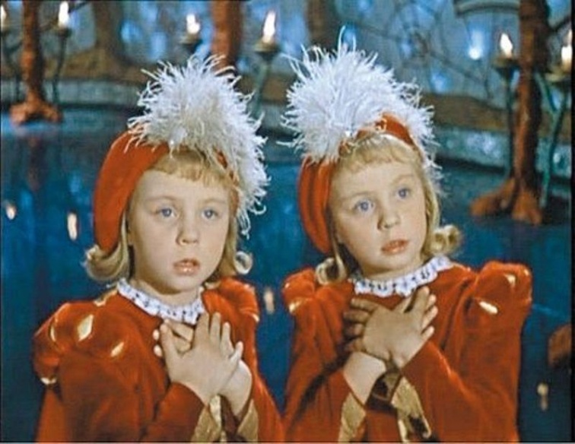
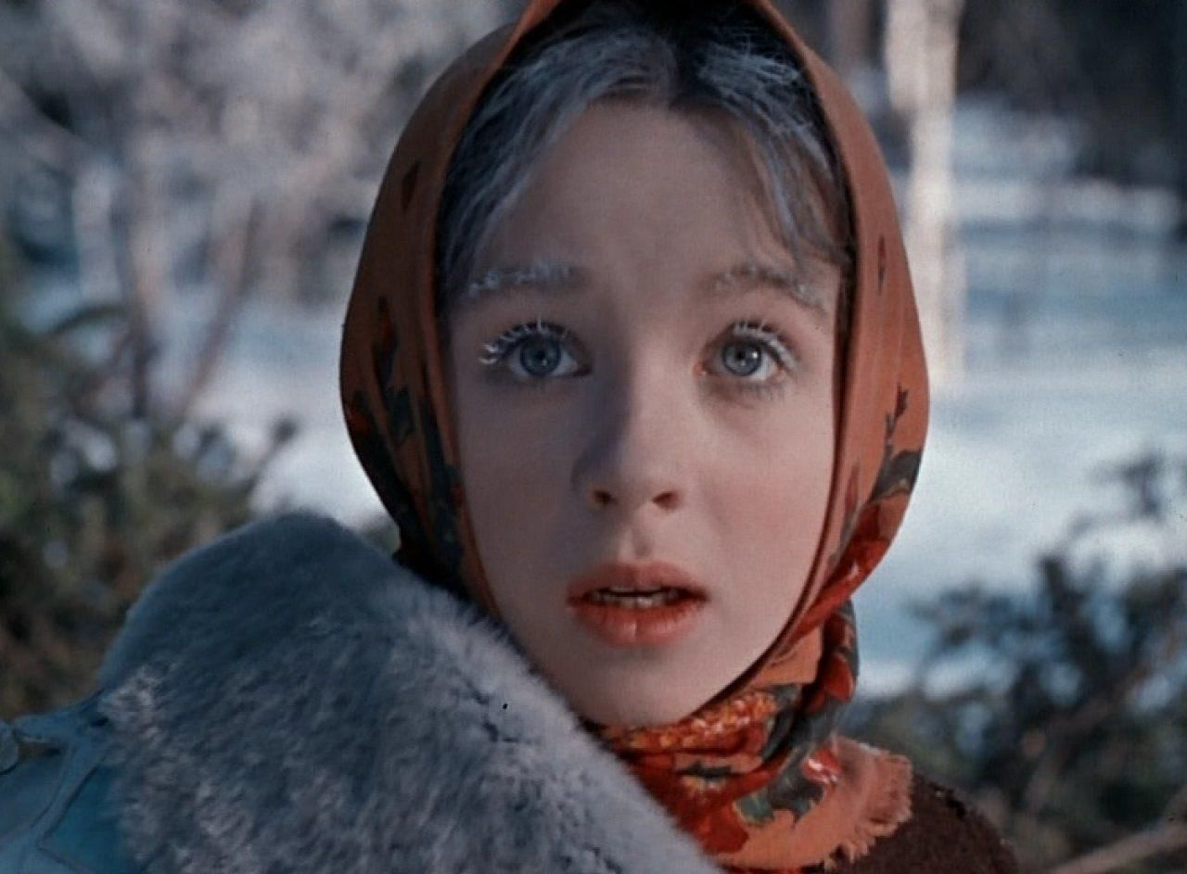
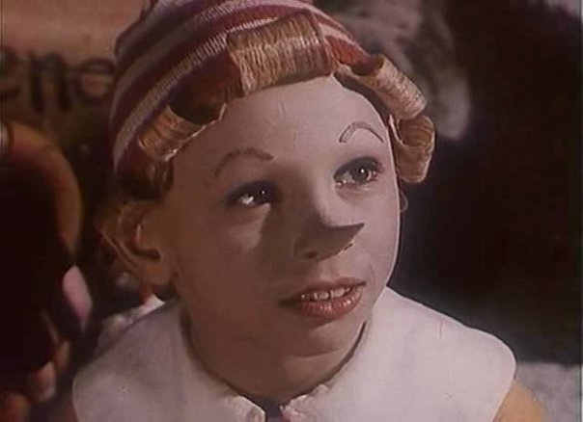
8 января –
День детского кино

Slide 2

День детского кино был учрежден 8 января 1998 года Правительством Москвы по инициативе Московского детского фонда в связи со столетием первого показа кино для детей.. Этот праздник является особенным событием, посвященным миру детского кинематографа.
©

Slide 3
Веселые приключения, детективные истории и волшебные сказки всегда нравились маленьким и большим зрителям. Эти фильмы мы помним, любим и пересматриваем до сих пор. Ведь фильмы, как и книги, увиденные в детстве, оказывают большое влияние на человека. День детского кино в России играет важную роль в формировании культурных и образовательных ценностей среди детей. Этот праздник не только позволяет вспомнить о важности детского кинематографа, но и подчеркивает его значимость в воспитании нового поколения.

